Slide 1
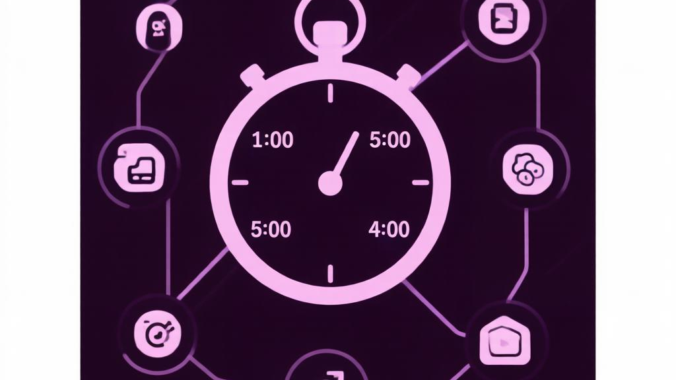
Двадцать седьмое занятие
Подготовка защиты
Структура выступления на 5 минут · Проектный навигатор

Slide 2
СТАРТОВЫЙ УРОВЕНЬ · ЗАНЯТИЕ 27
Что мы делаем сегодня
1
2
3
Ограничение 5 минут
Структура сценария
Хронометраж
Что успеваем
Приветствие → выводы
Сколько на каждый блок
4
5
6
Видео-пример
Ответы жюри
Практика
Защита «Высшего пилотажа»
4 типовых вопроса
Свой сценарий + отработка
02

Slide 3
02
Защита длится всего 5 минут
Спокойный точный рассказ по плану вовремя — лучшая защита

Slide 4
СТРУКТУРА СЦЕНАРИЯ
6 блоков на 5 минут
1
2
3
Приветствие
Проблема
Цель
0:30
1:00
0:30
Имя, школа, тема
Что решаю, зачем
Конкретный итог
4
5
6
Ход работы
Продукт
Выводы
1:00
1:00
1:00
Этапы и ИИ
Показ результата
Что понял(а), дальше
Живой пример: сайт кружка — приветствие → проблема → цель → этапы → показ сайта → выводы
Сумма блоков = ровно 5:00
04

Slide 5
ХРОНОМЕТРАЖ
5 минут по блокам
Блок
Смысл
Время
Приветствие
Имя, школа, тема
0:30
Проблема
Что решаю, почему важно
1:00
Цель
Конкретный результат
0:30
Ход работы
Этапы, инструменты, ИИ
1:00
Продукт
Показ результата
1:00
Выводы
Результат, вывод, дальше
1:00
Итого
Выступление
5:00
Живой пример: вышло 5:20 — ужимаем «ход работы», «продукт» и «выводы» не трогаем
Не уложился — сокращай «ход работы», не «продукт» и «выводы»
05

Slide 6
Видео-пример защиты
«Высший пилотаж» · НИУ ВШЭ · на RuTube

Slide 7
СМОТРИМ ПРИМЕР НА RUTUBE
На что обращать внимание
поиск «Высший пилотаж защита проекта» на rutube.ru
Укладывается ли участник в тайминг
Использует слайды, а не читает их
Держится спокойно и уверенно
Коротко отвечает на вопросы жюри
rutube.ru/search/?query=Высший пилотаж защита проекта
07

Slide 8
ОТВЕТЫ НА ВОПРОСЫ ЖЮРИ
4 типовых вопроса
1
2
3
4
Почему выбрали тему?
Какая польза от продукта?
Кто ваша аудитория?
Чем помог ИИ?
История интереса, личный интерес
Сравни с тем, что уже есть
Кто и как будет пользоваться
Честно: что решил(а) сам(а)
Правило: 2–4 предложения, коротко и по делу
Живой пример: «ИИ помог со структурой, а код и текст я писал сам»
08

Slide 9
Практика
Составь свой сценарий защиты и отрепетируй его

Slide 10
ПРАКТИКА · 40 МИНУТ
Свой сценарий на 5 минут
Посмотри видео-пример защиты на RuTube
Распиши сценарий по 6 блокам со временем
Подготовь ответы на 4 типовых вопроса
Прорепетируй 5 минут вслух с таймером
Проверь тайминг и скорректируй
Шаблон: Приложение-27-Сценарий-защиты
10

Slide 11
ИИ-помощь
DeepSeek подбирает вопросы жюри и сокращает сценарий

Slide 12
ИТОГ ЗАНЯТИЯ
Запиши в дневник + рефлексия
Сценарий по 6 блокам с таймингом
4 ответа на типовые вопросы
Результат репетиции с таймером
Рефлексия: сложный блок ___ · тайминг ___
ДЗ: сократи сценарий через DeepSeek (chat.deepseek.com) · репетируй дома
12

Slide 13
Хорошая защита — спокойный рассказ по плану вовремя
Проектный навигатор · региональный центр «Спутник» · Красноярский край

